Slide 1
La imagen del pie y sus retos Autoría: Gabriele Guogyte
Connected 4 Health

Slide 2
Número de proyecto: 2021-1-RO01- KA220-HED-38B739A3
La financiación proporcionada por la Comisión Europea para la elaboración de esta presentación no constituye una ratificación de su contenido, que refleja únicamente las opiniones de las autoras. La Comisión no asume responsabilidad alguna por el uso que pueda hacerse de la información que contiene este documento.

Slide 3
Pie de loto
Emprendamos un viaje por la historia del pie humano…
En la antigua China, el pie de loto representaba el ideal de belleza.
A partir de los 4-5 años, se vendaban los pies de las niñas para que cumplieran este ideal de belleza.
No es fácil aprehender el dolor que padecían estas niñas. Las más desafortunadas sufrían una muerte muy dolorosa por infecciones en los pies y las demás eras incapaces de caminar por sí solas.
Obviamente, es difícil comprender estas tradiciones en la actualidad y estas imágenes e historias nos indignan.

Slide 4
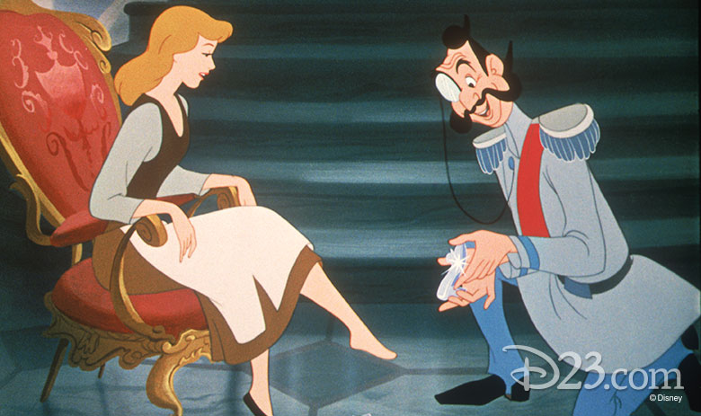
La Cenicienta
Pensemos ahora en nuestra infancia…
El famoso cuento de La Cenicienta nos enseña que los sueños se hacen realidad. El zapato de cristal de Cenicienta es encontrado por el príncipe, que busca a la mujer cuyo pie encaje en él para casarse con ella y convertirla en princesa. Sin embargo, todas las mujeres del reino tienen el pie más grande. Hasta que el príncipe visita la casa de Cenicienta, donde una de las hermanastras se corta un dedo para que le quepa el zapato y la otra, el talón; pero no sirve de nada. Finalmente, Cenicienta se prueba el zapato y se casa con el príncipe.
En esta imagen se constata que la pierna del personaje de Cenicienta no es proporcional al resto de su cuerpo. Con un pie así, es difícil caminar de forma grácil.

Slide 5
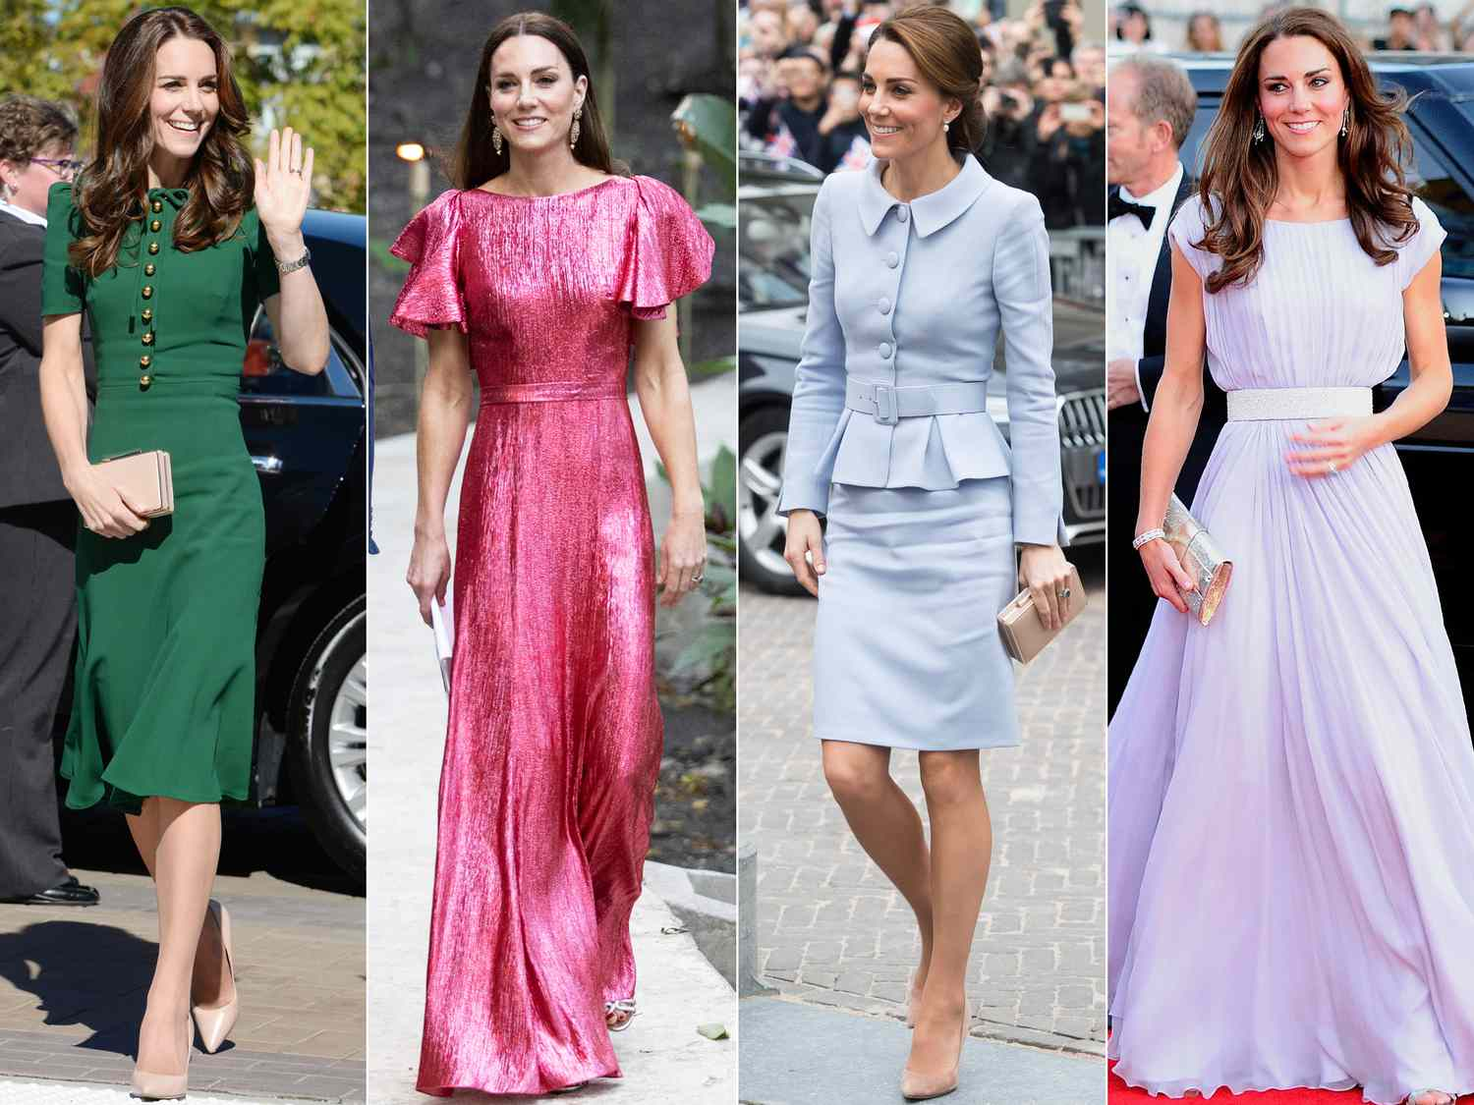
¿Cuántas niñas sueñan con ser como Cenicienta y convertirse en princesas?
Esta visión de un futuro feliz se forma en el subconsciente.

Slide 6
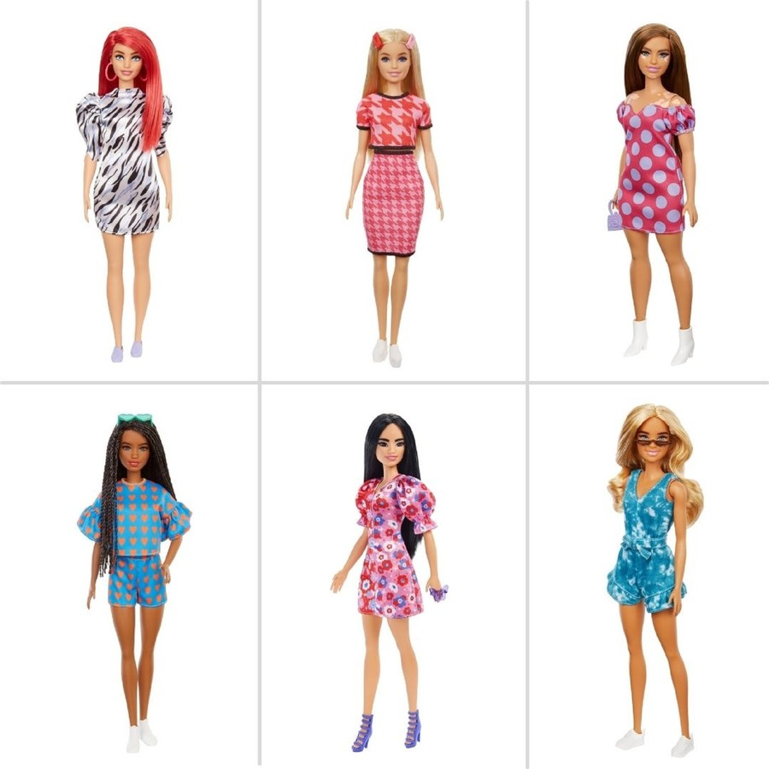
Barbie
La muñeca Barbie representa un estándar de belleza con el que han crecido innumerables niñas.
Cabe destacar que, desde un punto de vista anatómico, el pie de esta muñeca es pequeño y que una mujer con un pie de este tamaño apenas podría caminar.

Slide 7
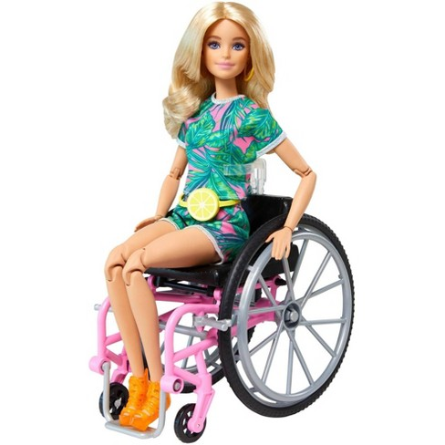
Para esta proporción de pie-cuerpo, esta sería la imagen más realista.

Slide 8
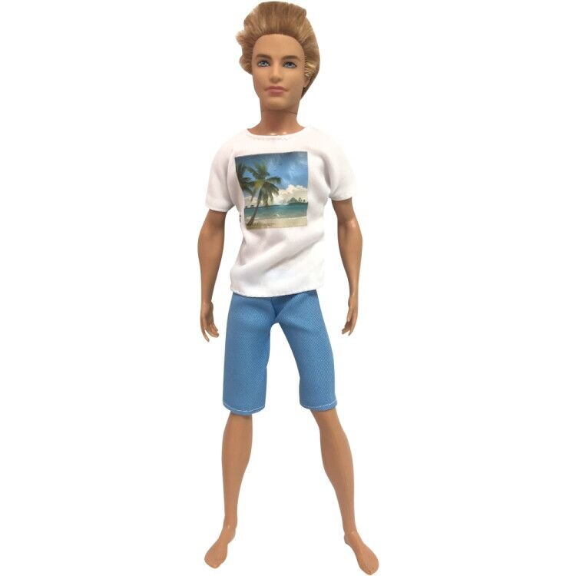
¿Cómo es el hombre de ensueño de Barbie?
Su proporción es la misma que la de Barbie: el pie no es proporcional a la anatomía del cuerpo.

Slide 9
Los modelos representados por Cenicienta, Barbie y otros personajes similares están muy integrados en el subconsciente infantil y perduran hasta la edad adulta.
¿Cuánto cuesta cambiar los patrones de perfección y belleza?

Slide 10
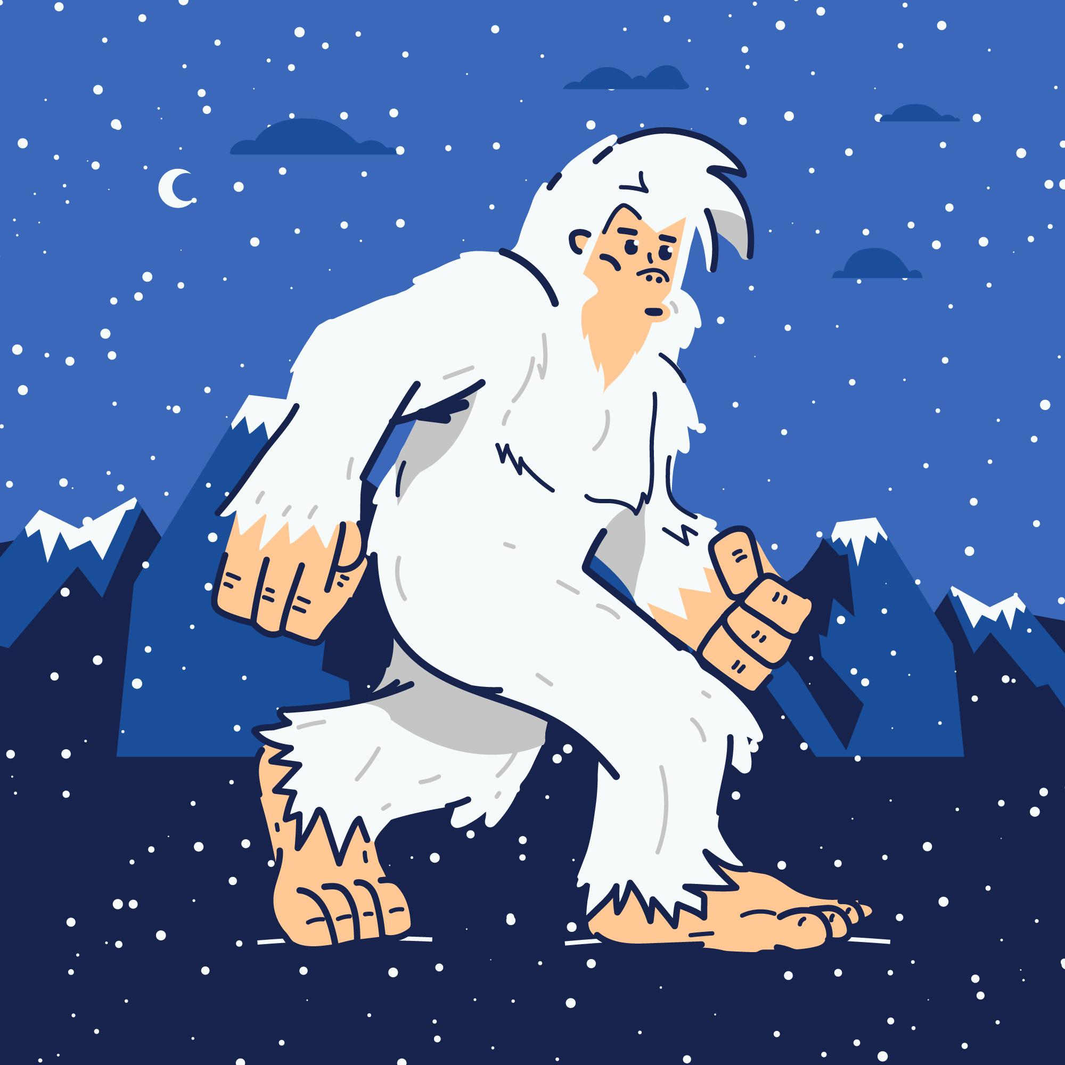
Bigfoot
Es una criatura misteriosa representada como un ser salvaje y primitivo.
Su nombre es Bigfoot (pies grandes).
El mensaje subconsciente es que los pies grandes son feos y primitivos (horribles).
Imagen diseñada por Freepik.

Slide 11
La influencia de la industria de la belleza
La industria de la belleza modela nuestra visión del mundo: desde la nutrición y los hábitos cotidianos hasta los estándares estéticos y la percepción de la belleza.
Estos mensajes se transmiten de una forma rápida y fácil, de manera directa e indirecta, a través de fuentes de información diversas: televisión, internet, revistas, vallas publicitarias y folletos, así como a través de la observación de la conducta de los demás.
¿El pie de loto pervive en la actualidad? ¿Qué simboliza?
¿El pie de la mujer moderna y segura de sí misma está encogiendo?
¿Esta tradición también ha invadido el mundo de los hombres?

